Slide 1
Brann på Tjeldbergodden 2. desember 2020 Synergi 1638261
Granskingsgruppe:
Erling Handal
Otto-Inge Sandvik
Henri de Jong
Theodor Brenne Bondevik
Roy Vegard Ovesen
Presentasjon av gransking
Notes:
Gransking av brannen på Tjeldbergodden 2. desember 2020 er fullført og rapporten sendt til oppdragsgiver. Rapporten ble frigitt 12. mai 2021 og er tilgjengelig på equinor.com sammen med en pressemelding
Videoen fra et av overvåkingskameraene viser brann i smøreoljesystemet til dampturbinen i kompressorhuset. Brannen startet 14:38 på grunn av for høy hastighet, eller overspeed i dampturbinen som førte til havari i en mekanisk kobling. Flammene gikk over taket på bygget som ligger omtrent 17 meter over koblingen på nivå 2. Etter ca. 9 minutter brant flammene gjennom nordveggen i bygningen. Legg merke til at det som kan se ut som vinduer i veggen er misfarging på grunn av flammer på innsiden. Brannen var slukket ca. kl 15, mindre enn en halv time etter at den startet

Slide 2
Viktig læring fra hendelsen
Øke og opprettholde kompetanse på dampturbiner i Equinor
Redusere risiko for havari av dampturbiner gjennom tilstrekkelig forebyggende vedlikehold av kritiske ventiler
Tiltak for å unngå eskalering av hendelser med feil på tungt, roterende utstyr på grunn av høy energi i utslyngede deler
Notes:
Dette er de viktigste lærepunktene granskingsgruppen vil trekke frem
Vi må ….

Slide 3
Hva vi skal gå gjennom
Bakgrunnsinformasjon om Tjeldbergoddenanlegget
Hva skjedde?
Hva kunne skjedd?
Hvorfor skjedde det?
Hva har blitt gjort i etterkant?
Notes:
I denne presentasjonen vil vi se på bakgrunnsinformasjon om anlegget på Tjeldbergodden, deretter HVA som skjedde, men også hva som KUNNE ha skjedd. HVORFOR skjedde det, og til slutt HVA har blitt gjort i etterkant

Slide 4
Notes:
Tjeldbergodden har vært i drift siden 1997. De mottar naturgass fra Heidrun, og har med det som råmateriale blitt Europas største methanol-produsent. For å nyttiggjøre seg de store dampmengdene som trengs i metanol-fabrikken, er det installert en dampturbin som genererer typisk 20 mega watt strøm som brukes i andre deler av anlegget. Dampturbinen er plassert i kompressorbygget i midten av dette bildet, sammen med en syntese gass kompressor. Syntesegass består av ca 70 % hydrogen, 20 % carbon monoxide og 10 % inerte gasser. Både hydrogen og carbon monoxide er lett brennbare, med et samlet brennbarhetsområde fra 5 til 83 volum prosent. Kapasiteten til synteseanlegget er opp til 1,8 million standard kubikkmeter per time, trykket er opp til 80 bar og temperaturen opp til 120 grader.

Slide 5
Hva skjedde 2. desember 2020?
Tuning jobb på turbingeneratoren (TG)
Ingen utkobling av sikkerhetssystemer eller maskinbeskyttelse under tuningen
Kontrollrom styrket med en ekstra kontrollromsoperatør
I tilfelle ustabilitet: aktiver manuell trip av TG
Da regulering av TG ble ustabil valgte kontrollromsoperatør å trippe TG manuelt
Automatisk stenging av flere ventiler, og last fra generator utkoblet
TG økte hastighet:
Høy-alarm (105 %) etter 3 sek
Høy-høy alarm (110 %) etter 7 sek
Hastighet ut forbi måleområde på 134 % overspeed etter ~30 sek
Koblingshavari mellom dampturbin og gir 7 minutter etter trip
Tunge metalldeler slynget ut i stående sirkel rundt koblingen
Noen deler gjennom taket på kompressorhuset (17 meter over koblingen)
Mange deler skadet utstyr rett i nærheten, blant annet rørlinje med smøreolje. Oljen antente og brannen startet
Noen traff synteseanlegget 15 meter sørover
Andre gikk gjennom nordveggen
Notes:
Så, hva skjedde den 2. desember 2020?
Det skulle gjøres en tuningsjobb på turbingeneratoren (TG’en) for å redusere langsomme svingninger i mellomtrykksdamp og produsert strøm
Det var ingen utkobling av sikkerhetssystemer mens tuningen pågikk, så all maskinbeskyttelse var intakt
Kontrollrommet ble styrket med en ekstra operatør som kun skulle følge med å TG’en
Hvis det ble ustabilitet skulle operatøren manuelt trippe TG’en. En slik tripp ble ikke sett på som dramatisk, men noe som skjer eller blir utløst flere ganger i året. Kontrollromsoperatører trener også på dette i simulator.
Da regulering av TG’en ble ustabil valgte operatøren å trippe TG’en manuelt. Dette var helt i tråd med planen for tuningen
Innløpsventilen for høytrykks damp og kontrollventiler for høy- og lavtrykk ble automatisk stengt, og lasten fra generatoren (ca. 20 MW) ble koblet fra. Frakobling av last skjer momentant – med elektriske brytere, mens kontrollventilene bruker lengre tid på å stenge – her snakker vi om sekunder
Imidlertid fortsatt TG’en å øke hastighet, og nådde høy-alarm etter 3 sekunder og høy-høy etter 7 sek Etter ca et halvt minutt var hastigheten utenfor måleområdet på 134 % overspeed. Men granskingsgruppen mener at hastigheten har vært vesentlig høyere, kanskje opp mot dobbel hastighet. Dette har blitt bekreftet av beregninger produsenten has gjort Den mekaniske koblingen mellom dampturbinen og et gir havarerte 7 minutter etter trippen
Dette slynget tunge metalldeler i en stående sirkel rundt koblingen. Noen deler gikk gjennom taket på kompressorhuset (17 meter over koblingen), flere skadet utstyr rett ved, blant annet en rørlinje som forsynte dampturbinen med smøreolje. Det oppsto en lekkasje av smøreolje som er beregnet til 5 kg/sekund, og denne oljen ble raskt antent, og det oppsto en brann som vi så på videoen i starten. Andre deler traff synteseanlegget som liger ca 15 meter mot sør, mens andre deler gikk ut gjennom nordveggen

Slide 6
Notes:
Til venstre ser vi dampturbinen, til høyre er giret. Koblingen mellom dem er borte. Som dere kan se har temperaturen vært så høy at for eksempel deler av aluminium har smeltet fra varmen

Slide 7
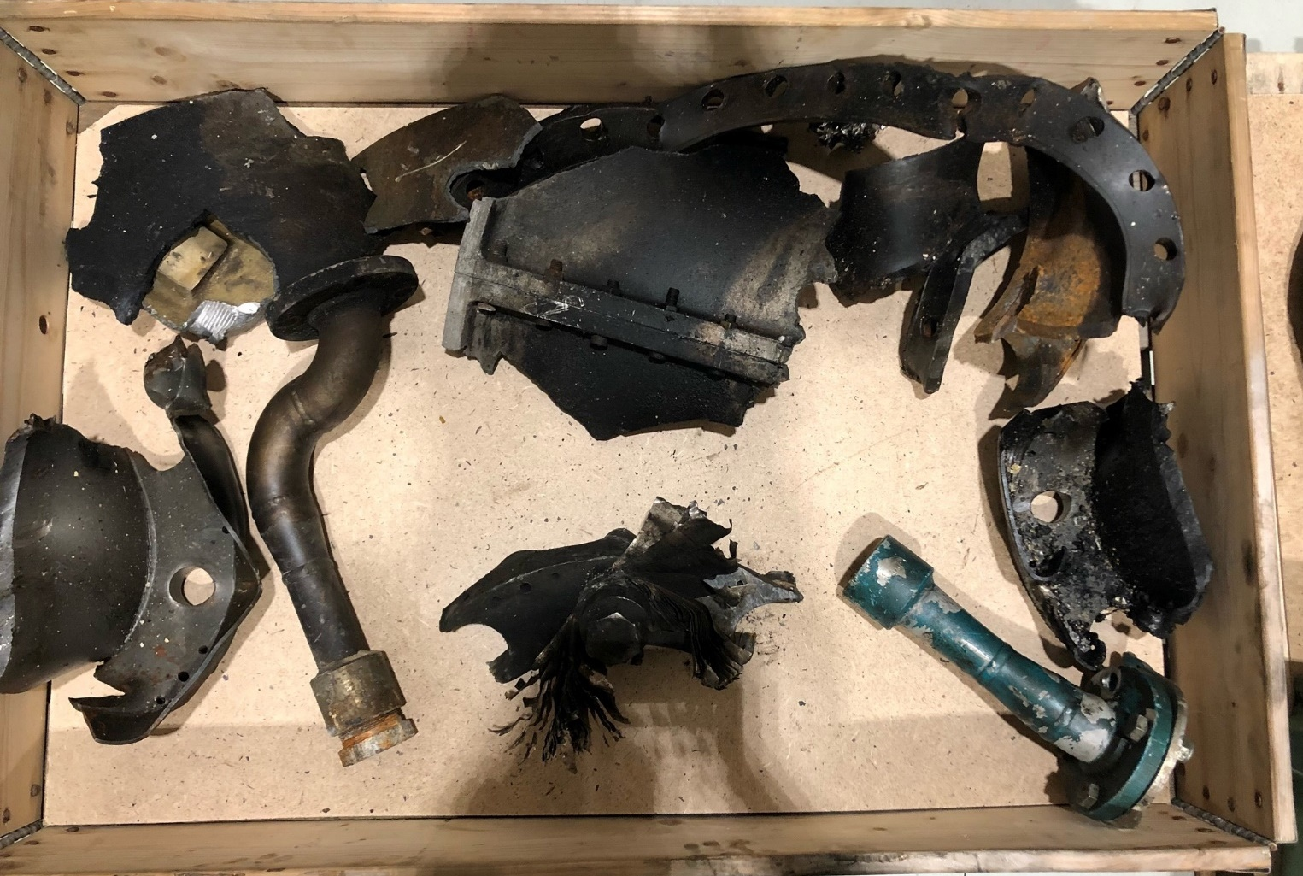
Hva kunne skjedd dersom folk hadde blitt truffet av delene fra koblingen?
Fra intervjuer og CCTV opptak: bevegelser rundt kompressorhuset
Operatører kom for å følge med utrulling av TG etter trip
I pallen er noen av delene som har blitt funnet etter hendelsen
Vekt 10,7 kg
Notes:
Hva kunne skjedd dersom folk hadde blitt truffet av delene som ble slynget ut da koblingen havarerte?
Fra intervjuer og CCTV opptak har vi hørt om og sett bevegelse rundt kompressorhuset både før trippen og i perioden fra tripp til koblingshavariet
Noen av disse jobbet rett på utsiden av veggen til kompressorhuset, andre var på inspeksjonsrunder. I tillegg kom det til operatører for å følge med på utrulling av TG’en etter tripp.
På en senere slide har vi oppsummert hvor og hvor mange som var tilstede i området fra kl 14 til havariet kl 14:38
I pallen på bildet har vi en samling av noen av de delene som ble funnet etter hendelsen.
Dere har kanskje hørt om grenseverdien for potensiell energi for fallende gjenstander. I Equinor er grenseverdien for mulig dødsfall dersom noen blir truffet av en fallende gjenstand satt til 120 Joule, for eksempel noe som veier 12 kg og faller 1 meter, eller noe som veier 3 kg og faller 4 meter.
Granskingsgruppen har så beregnet den kinetiske energien, altså bevegelsesenergien, for noe som veier 10 kg, og roterer i en sirkel med diameter 0,5 meter (det samme som koblingen) med en rotasjonshastighet på 6300 RPM, omtrent der sensoren kom ut av måleområdet. Resultatet er 138 kilo Joule, det vil si mer enn 1 000 ganger grenseverdien for at en fallende gjenstand blir klassifisert som mulig dødsfall

Slide 8
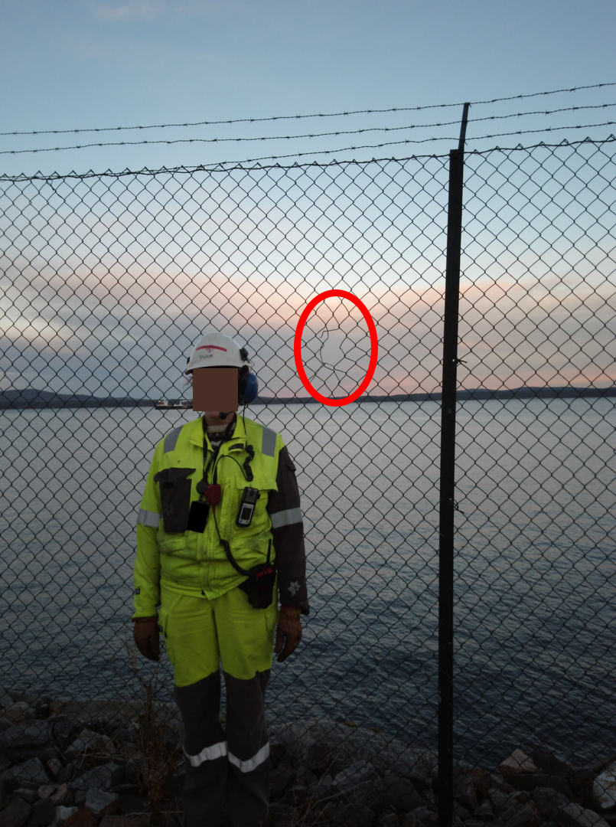
Notes:
Bildet til venstre viser hull i gjerdet mot sjø, ca. 80 meter fra nordveggen til kompressorhuset.
Bildet til høyre viser minst 14 hull i nordveggen, sannsynligvis skadet fra delene som ble slynget ut. Et ca. 10 cm hull (gul oval) har rett og slett blitt stanset ut av en H-bjelke, nesten som om man hadde brukt et kjøkkenredskap for å fjerne kjernehuset i et eple

Slide 9
Bevegelse av folk i området fra 14 til koblingshavari 14:38
Notes:
Sirkler med tall viser antall folk som beveger seg, pilen viser retningen de gikk. Firkanten nederst viser biler som har kjørt på veien som går foran kompressorhuset. Her er koblingen som havarerte (vis med laserpekeren)

Slide 10
Hva kunne skjedd dersom synteseanlegget hadde blitt skadet?
Synteseanlegg med kompressor og innløp/utløp for gass
Kobling som havarerte
Notes:
Men hendelsen kunne blitt mer alvorlig dersom det hadde blitt skader på synteseanlegget
Dampturbinen er plassert i kompressorhuset sammen med en syntesegasskompressor. Syntesegass eller syngass består av ca. 70 % hydrogen, 20 % karbon monoksid og 10 % restgass. Både hydrogen og karbon monoksid er svært brennbare, med et kombinert brennbarhetsområde fra 5 til 83 volumprosent. Kapasiteten til synteseanlegget er opp til 1,8 millioner standard kubikkmeter per time, trykket er opp til 80 bars med temperatur opp til 120 grader.
Avstanden mellom koblingen og synteseanlegget er ca. 15 meter, og det er ingen fysisk skjerming mellom dem

Slide 11
Deler fra koblingen traff synteseanlegget
Fragment veier 10,7 kg
Ventil truffet. Stem bøyd, men ventilen forble tett
Notes:
Til venstre ser vi en del på 10,7 kg som traff et ventilhåndtak. Ventilen ble skadet, men begynte ikke å lekke. Det er syntesegass i disse rørene
Til høyre ser vi at flere deler har skadet ytterkapslingen på store rør med syntesegass. Den gule rundingen viser et hull i sikkerhetsgjerdet. Vi tror det ble laget av metalldelen vist til venstre

Slide 12
Mulig konsekvens av skade på synteseanlegget
Granskingsgruppen ba Sikkerhets Teknologi om å vurdere mulige konsekvenser:
Et fult brudd på 2” linje med syntesegass kunne gitt lekkasje med en rate som ville fylt kompressorhuset med brennbar konsentrasjon i løpet av sekunder
Brannen i smøreoljen ville gitt en forsinket antennelse av gassen, som ville ført til en kraftig eksplosjon og deretter en jetbrann med syntesegass
En eksplosjon fra en middels gass-sky ville ført til eksplosjonstrykk høyere enn strukturell kapasitet til kompressorhuset, og ført til fragmentering til områder rundt bygget
En eksplosjon og fragmentering ville sannsynligvis ført til flere dødsfall siden det var flere folk nær bygningen da koblingen havarerte
Notes:
Så, hva kunne konsekvensen blitt dersom det hadde blitt skade på synteseanlegget som ga lekkasje?
Granskingsgruppen ba SikkerhetsTeknologi vurdere mulige konsekvenser, og konklusjonen deres var:
Et fult brudd i en 2” linje med syntesegass kunne gitt lekkasje med en rate som ville fylt kompressorhuset med brennbar konsentrasjon i løpet av sekunder
En allerede antent brann i smøreoljen ville gitt en forsinket antennelse av gassen, og dette ville ført til en kraftig eksplosjon med etterfølgende jetbrann av syntesegass
En eksplosjon fra en gass-sky av medium størrelse ville gitt et eksplosjonstrykk som ville vært høyere enn den strukturelle kapasiteten til kompressorbygget, og ført til fragmentering, altså deler som hadde blitt slynget ut til områder rundt bygningen
En slik eksplosjon og fragmentering ville sannsynligvis ført til flere dødsfall siden vi har sett at det var flere folk i nærheten av kompressorhuset da koblingshavariet oppsto

Slide 13
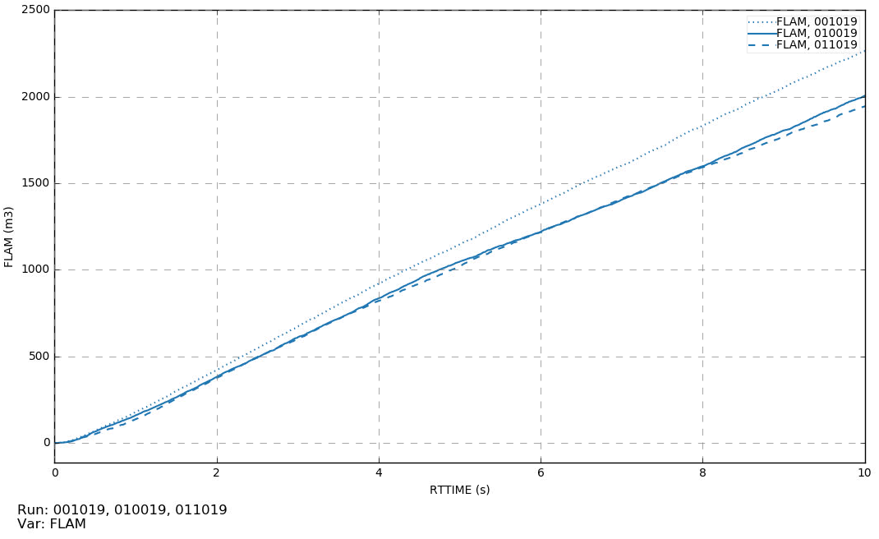
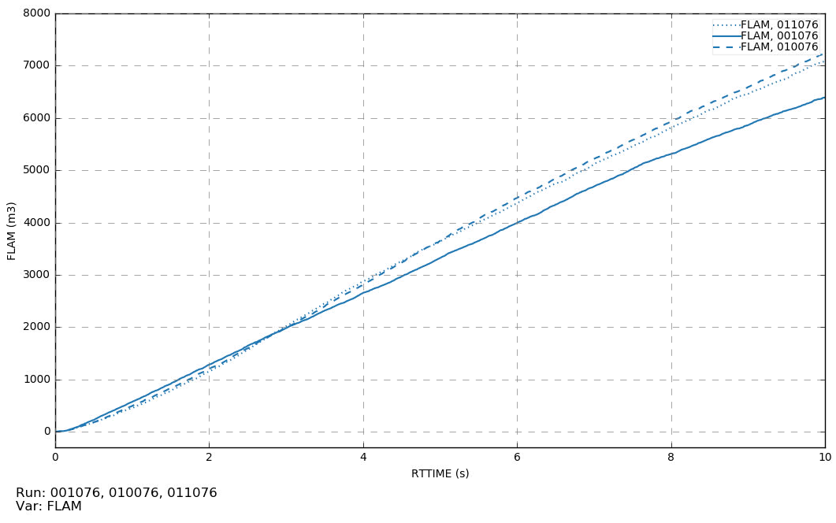
75,9 kg/s (100mm)
18,9 kg/s (50mm)
YZ
Gasskomposisjon (vol%)
Hydrogen 70 %
CO 20 %
CO₂ 10 %
9 bar (detonasjon)
Flammegrenser (vol%)
LFL 7.8 %
Støkiometri: 45.1 %
UFL 79.4 %
1 bar
Brennbar gassky
Animasjon 0-10 sek
Brennbar gassky
Notes:
Her ser vi 10 sekunders simuleringer av en gassky for lekkasjer fra 2 og 4-tommers rør. Hadde det oppstått lekkasje fra et 4-tommers hull med forsinket antennelse etter 8 sekunder er eksplosjonstrykket beregnet til 9 bar, noe som langt overstiger kapasiteten til kompressorhuset. Et eksplosjonstrykk på bare 0,2 bar er tilstrekkelig til å ødelegge murhus, og bygg med bølgeblikkplater tåler enda mindre

Slide 14
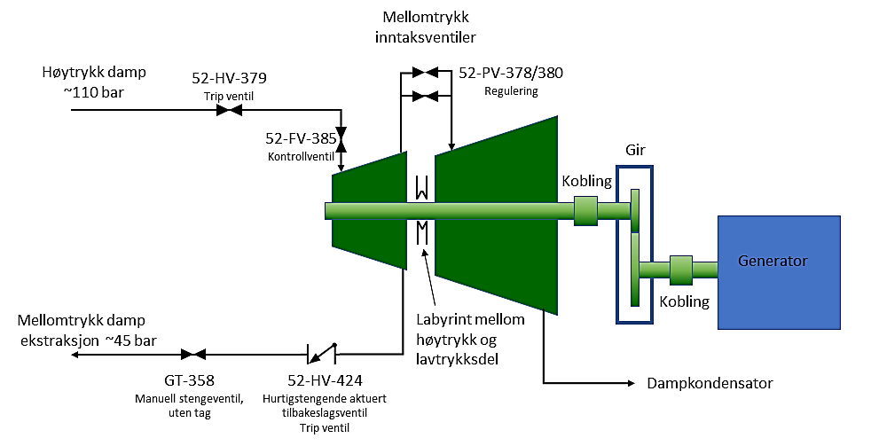
Hvorfor skjedde det?
Notes:
Tilbakeslagsventilen i mellomtrykks damp ekstraksjonslinjen skal stenge når turbingeneratoren stenges ned eller tripper. Ellers kan mellomtrykksdamp fra resten av Tjeldbergodden-anlegget komme inn i dampturbinen gjennom de såkalte oppvarmingshullene – 4 hull totalt, hver med 10 mm åpning – som er i de to mellomtrykks reguleringsventilene, samt klaringen i labyrinten mellom høy- og lavtrykksdelene av turbinen. Granskingsgruppen er klar over at Tjeldbergodden i etterkant av hendelsen fikk utført beregninger som tyder på at det ikke vil gå nok damp, men at det også måtte være ytterligere lekkasjer i ventiler. Imidlertid har beregninger fra produsenten av turbingeneratoren vist at det vil gå nok damp til å øke hastigheten, faktisk opp mot det dobbelte av normalt.
I dette tilfellet stengte altså ikke tilbakeslagsventil 52-HV-0424, den som gjerne kalles Flintstoneventilen på Tjeldbergodden. Grunnen var at en defekt solenoide ikke aktiverte aktuatorarmen som skulle stenge ventilen, og at det var så høy friksjon i lukkemekanismen at ventilen ikke stengte av seg selv da dampen startet å strømme i feil retning INN i dampturbinen. Solenoiden og pakkboksen i tilbakeslagsventilen hadde blitt reparert og vedlikeholdt før hendelsen, henholdsvis 19. oktober og 11. november. Dette vedlikeholdet var styrt av lav kritikalitet i SAP med hensyn på sikkerhet, som i følge vedlikeholdskonseptet gir «run to failure». Flere andre anlegg i Equinor, som samtlige landanlegg, Snorre B, Oseberg Feltsenter, Peregrino i Brasil og det nye Bachalhau-prosjektet, også i Brasil, har også lav kritikalitet for nedstengingsventiler for turbiner. Dersom ventilene hadde vært klassifisert som høy kritikalitet, noe man i etterpåklokskap mener er korrekt, mener vi det ville vært mest sannsynlig at solenoiden ville blitt skiftet i stedet for å bli reparert med ikke-originale deler, og at pakkboksen ville blitt skiftet slik det var planlagt, i stedet for å bli strammet til for å stenge en damplekkasje.
Brannen oppsto da en eller flere deler fra koblingshavariet punkterte rørlinje med smøreolje som lekket ut med en rate målt til ca 5 kg/sekund. Smøreoljen antente omtrent umiddelbart, enten på grunn av varme overflater på dampturbinen – vi har damp med temperatur over 500 ° C eller friksjon fra rotorakslingen som hadde for høy hastighet, det kan ha vært gnister fra fragmenter som traff metall, eller elektriske ledninger som ble skadet

Slide 15
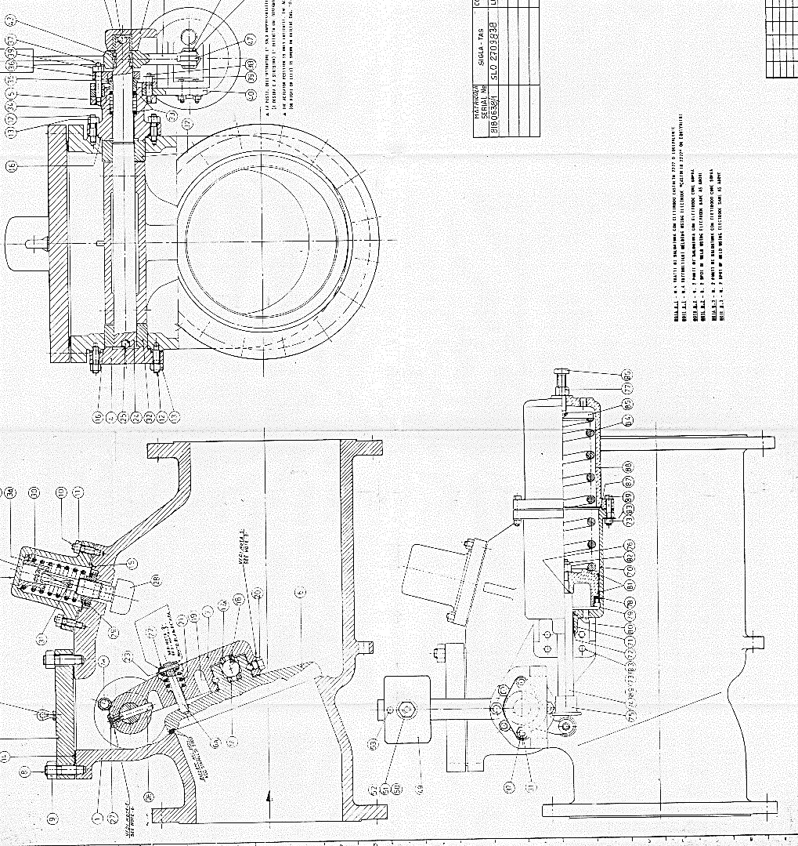
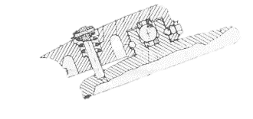
Klaff i åpen stilling
Klaff i stengt stilling
Grafikkpakninger i pakkboks for rotasjon av aksling mellom klaff og «hammeren»
Aktuatorstang skjøvet ut for å stenge klaffen
Fjær i aktivert stilling når trykkluften på venstre side av kammeret er sluppet ut
Notes:
Som vist er tilbakeslagsventilen utstyrt med en aktuatorstang som blir skjøvet ut av en mekanisk fjær dersom trykkluft på venstre side av kammeret ventileres ut av en elektrisk styrt solenoide. Tilbakeslagsventilen skal også stenge av seg selv dersom det er tilstrekkelig strømning i motsatt retning. Funksjonen av «hammeren» er å balansere vekten av klaffen så den ikke hele tiden forsøker å stenge ventilen på grunn av vekten sin. Produsenten mener dette er to uavhengige lukkemekanismer for ventilen, men granskingsgruppen mener de IKKE er helt uavhengige, for eksempel dersom det blir for høy friksjon i stangen som klaffen er festet til, eller dersom klaffen skulle få en utmattingssprekk og falle av

Slide 16
Hva har blitt gjort etter hendelsen?
Fagleder for roterende utstyr i Equinor ble kontaktet
Han fant at flere andre anlegg, både på land og offshore, hadde lav kritikalitet på viktige nedstengningsventiler både for damp- og gass-turbiner
Tidlig i januar var det møte for å informere disse anleggene om hendelsen på Tjeldbergodden
Hvert anlegg skal ha en egen Synergi-sak koblet til Synergi for brannen (1638261)
Seks umiddelbare tiltak ble gitt i møtet, og blir fulgt opp i Synergi
I granskingsrapporten: Totalt 18 anbefalte tiltak for 10 forbedringsområder (9 tiltak for hele Equinor, 8 for TBO og ett for MMP)
Disse dekker kompetanse for dampturbiner, redusert risiko for havari av tungt, roterende utstyr, og begrensning av følgeskader dersom et havari likevel skulle skje
Hendelsen har allerede blitt presentert i flere interne møter
Notes:
Hva har blitt gjort etter hendelsen?
Granskingsgruppen kontaktet Stig Folgerø som er fagleder for roterende utstyr i Equinor
Han gjorde et utmerket detektivarbeid og fant som nevnt tidligere at det er flere anlegg med lav kritikalitet på viktige nedstengningsventiler, både for damp- og gassturbiner
Tidlig i januar ble det holdt et møte der han orienterte disse anleggene om hendelsen på Tjeldbergodden
Hvert anlegg skal ha en egen Synergi sak koblet til Synergi for brannen, og de umiddelbare tiltakene som ble gitt i møtet og senere tiltak fra granskingsrapporten, skal følges opp i Synergi
I tillegg er det etablert en Task Force i OTE som ser på tiltak på tvers i Equinor når det gjelder gassturbiner. En tilsvarende Task Force skal også opprettes for dampturbiner
I selve rapporten har vi foreslått totalt 18 tiltak som dekker 10 ulike forbedringsområder. Både rapporten og tiltakene er tilgjengelige i Synergi og på Equinors eksterne nettsider

Slide 17
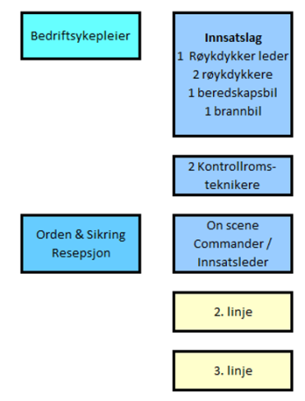
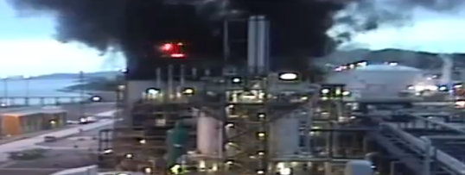
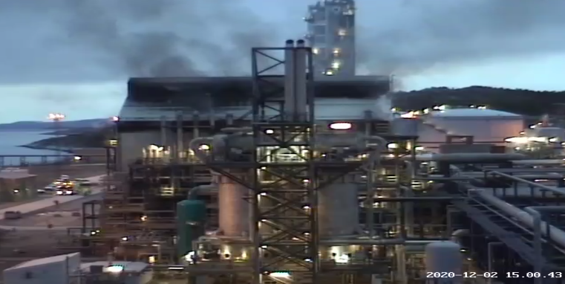
Hva fungerte bra?
14:44:11
15:00:00
Klinikk for krise psykologi
Notes:
Etter granskingsgruppens mening fungerte beredskapen under brannen bra. Kontrollromsoperatører mistenkte at brannen skyldtes smøreoljelekkasje, og fikk stengt ned oljepumpene som forsynte brannen, både de to nett-drevne pumpene og en batteridrevet nødpumpe. Elektriker ble også kontaktet for å koble ut pumpene så det ikke skulle være mulig å starte dem igjen.
Det var god fokus på egensikring, så innsatslaget valgte selv, og fikk beskjed om, å ikke gå foran kompressorbygningen da de mobiliserte. Innsatsleder bestemte også at ingen skulle gå inn i bygningen før også synteseanlegget var trykkavlastet. Mindre enn en halv time etter at brannen startet var den slukket. Samarbeidet med brannvesenet, ambulanser og politiet fungerte også bra.
Granskingsgruppen mener også det var en god beslutning at Tjeldbergodden tok kontakt med Klinikk for Krisepsykologi, som Equinor har samarbeidsavtale med. Krisepsykologen ankom Tjeldbergodden dagen etter, og ledet flere møter og debriefinger for ulike team de neste to dagene. Krisepsykologen hadde også individuelle samtaler med ledere og andre ansatte

